Slide 1


Web Design
COMS10012 / COMSM0085
Software Tools

Slide 2
Design principle 1:
test with your intended audience!
6

Slide 3
Some More Design Principles

Slide 4
Gestalt (1)
8

Slide 5
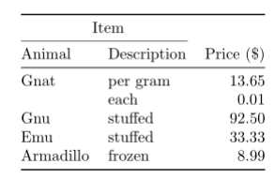
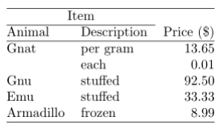
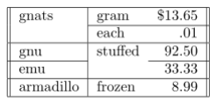
Whitespace
TeX manual
booktabs
10

Slide 6
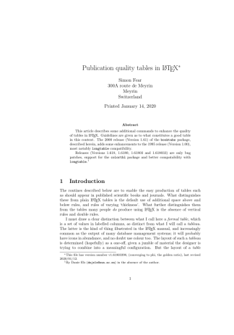

Text width
Guidelines you may see:
. 50–60 characters
. two full alphabets
. 12 words
. 30 em
11
Notes:
文本宽度是指文本行的长度，通常由字符数、字母数、单词数或em单位来衡量。以下是一些关于文本宽度的常见指南：
1. **50–60个字符**：这是一种常见的建议，旨在确保文本行的长度适中，易于阅读且不会太长或太短。
2. **两个完整字母表**：有时候将文本宽度定义为足够容纳两个完整的字母表，这确保了文本行的长度适中，同时避免了过长或过短的行。
3. **12个单词**：另一个常见的指导原则是文本行应该包含大约12个单词。这个数字可以确保文本行长度适中，易于阅读。
4. **30个em单位**：em单位是相对于父元素字体大小的长度单位。将文本宽度定义为30个em单位可以确保文本长度适应用户设置的字体大小，保持相对的一致性。
这些指南旨在帮助设计师和作者创建易于阅读且视觉上吸引人的文本布局。选择合适的文本宽度可以提高文本的可读性，并确保读者在阅读时有良好的体验。

Slide 7
Responsive Design

Slide 8



Devices
15

Slide 9
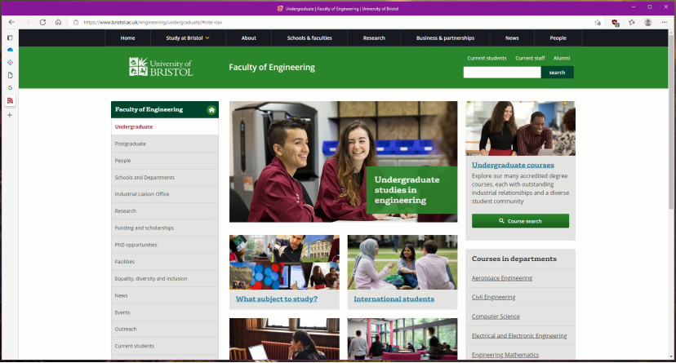
Responsive Design
16

Slide 10
Design principle 2:
on the web, use responsive design
17

Slide 11
Design – the easy part

Slide 12
Evenly
Spaced
Rectangular
Grids
19
Notes:
- **Evenly**: 这表示元素之间的间距是均匀的，没有明显的偏向或不均匀的感觉。在网格布局中，这意味着网格单元之间的水平和垂直间距相等，使整个布局看起来均匀和平衡。
- **Spaced**: 这表示元素之间的间距是有意设置的，而不是随意的。在网格布局中，间距的大小可能是设计师根据特定需求和审美考虑进行调整的结果。这种间距的设置可以影响到布局的整体外观和感觉，以及用户对页面内容的感知。
- **Rectangular**: 这指的是网格单元的形状是矩形的，而不是其他形状。矩形形状的网格单元通常更容易布局和管理，因为它们的边界和角落是直角的，这使得元素在网格中的定位更加简单和直观。
- **Grids**: 这指的是将页面划分成网格，以便更好地组织和排列内容。网格可以是二维的，包括水平和垂直方向的线条，也可以是更复杂的多维网格。使用网格可以使设计师更容易地对页面元素进行定位，提高设计的一致性和可读性。

Slide 13
960.gs
960 px
21

